Slide 1




基于SpringBoot的健身房管理系统设计与实现
答辩人：楚欣颜
指导老师：何频捷
学号：18450150708
专业：软件工程

Slide 2

CONTENTS
目录
1
4
研究背景与目的
系统实现
2
技术介绍
5
创新与不足
3
系统结构

Slide 3
1.研究背景与目的
随着生活质量的提高，越来越多的人对身体健康的认知也在逐渐的加深，同时健身行业也在的不断发展，加入健身房来进行锻炼和保持身材的人数在不断上升。通过健身对身体进行锤炼是实现这一目标的重要手段之一，它不仅可以提供身体锻炼、娱乐体验、思想启迪等多重作用，同时也可以丰富人们的文化生活，提高其文化素养和生命品质、改善其生活方式、塑造其高尚品格、对社会的良性发展发挥积极规范作用。健身房管理系统的应用，为员工提供了便捷的信息管理服务，有效减轻了健身房中工作人员的工作负担。通过运用计算机技术来辅助健身房的日常运作，能够使其日常管理得到很明显的进步。

Slide 4
2.技术介绍
基于Spring、简化配置、简化编码、简化部署。
Spring Boot
轻量级框架、数据的双向绑定、数据和结构分离、简单易用。
Vue
性能卓越，服务稳定、软件体积小，安装使用简单且易于维护。
Mysql
内置分页插件、主键自动生成、内置代码生成器以及性能分析插件。
MyBatis-Plus

Slide 5
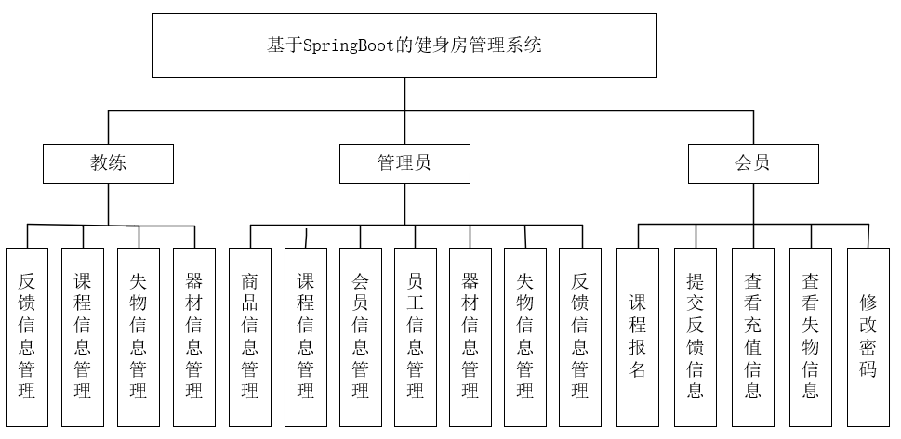
3.系统结构
系统功能结构图
健身房管理系统项目主要实现管理员、教练、会员三种不同用户对健健身房当中的信息进行管理。管理员可以对商品信息、课程信息、会员信息、员工信息、器材信息、失物信息以及反馈信息进行管理，教练对器材进行管理并且会员的反馈信息进行编辑和删除，以及对个人课程信息以及报名课程的会员进行管理。会员可以对课程进行报名、对健身房进行相关的信息反馈、查看充值信息、查看失物信息以及修改个人登录密码。

Slide 6
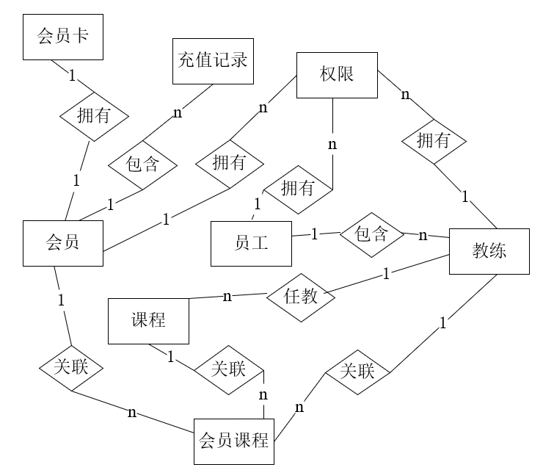
3.系统结构
系统整体ER图
数据库核心实体有8个，分别如下：
员工实体：存储员工信息
会员实体：存储会员信息
教练实体：存储教练信息
权限实体：存储权限菜单信息
会员卡实体：存储会员卡类别信息
充值记录实体：存储对会员的充值记录信息
课程实体：存储课程的信息
会员课程实体：存储会员报名课程信息
通过E-R图，可以直观的发现系统实体之间的关系。实体之间，通过连线进行关联，通过实体之间的连线，实体与实体之间的联系一目了然。

Slide 7
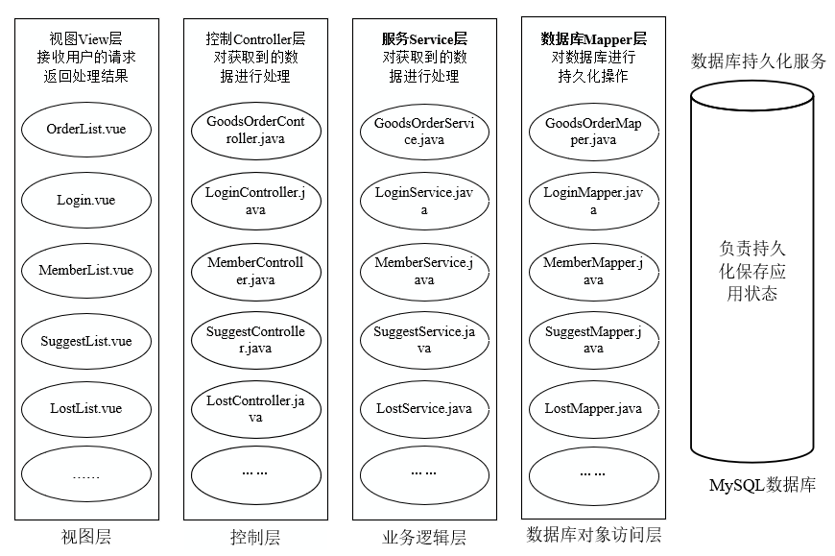
3.系统结构
在MVC三层模式中，通过Vue.js进行系统界面显示，后台通过Controller控制层接受不同的前台请求，在请求对应的方法中调用Service业务层实现业务逻辑的处理。当需要对数据库操作时，调用Mapper数据库对象访问层对数据库进行持久化操作
MVC设计模式

Slide 8
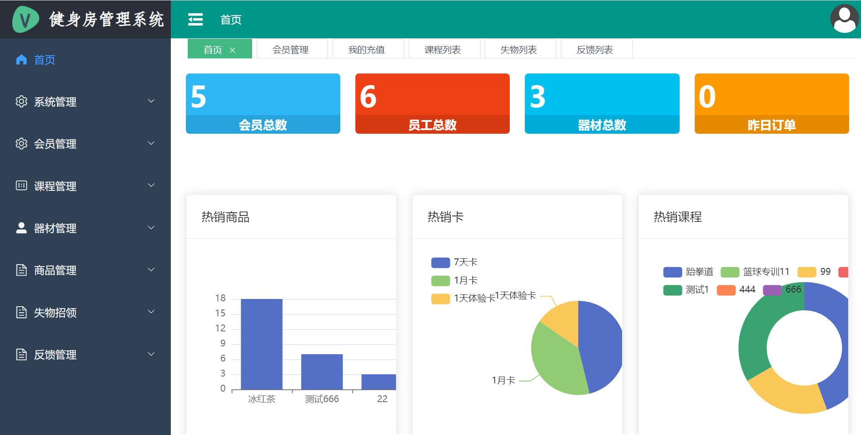
4.系统实现
系统首页
2.1样本采集处理
2.2代谢物提取
2.3代谢物检测
2.4数据预处理

Slide 9
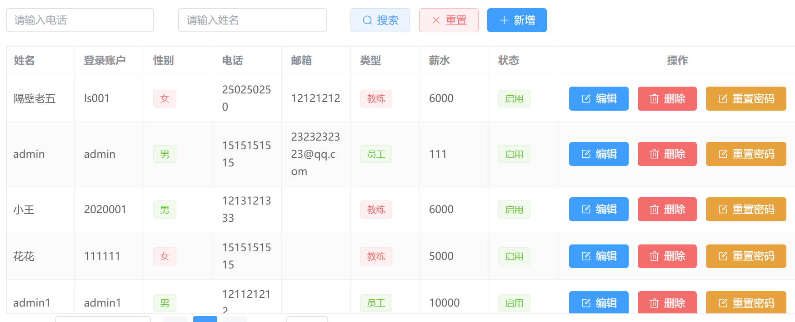
4.系统实现
员工管理页面
2.1样本采集处理
2.2代谢物提取
2.3代谢物检测
2.4数据预处理

Slide 10
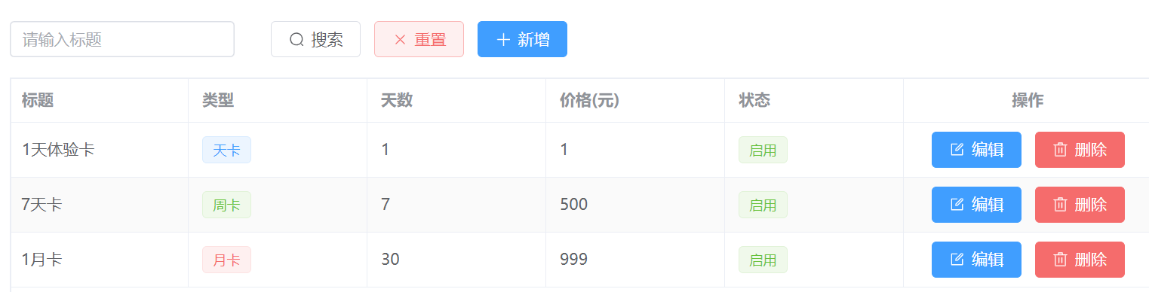
4.系统实现
会员卡类别管理
2.1样本采集处理
2.2代谢物提取
2.3代谢物检测
2.4数据预处理

Slide 11
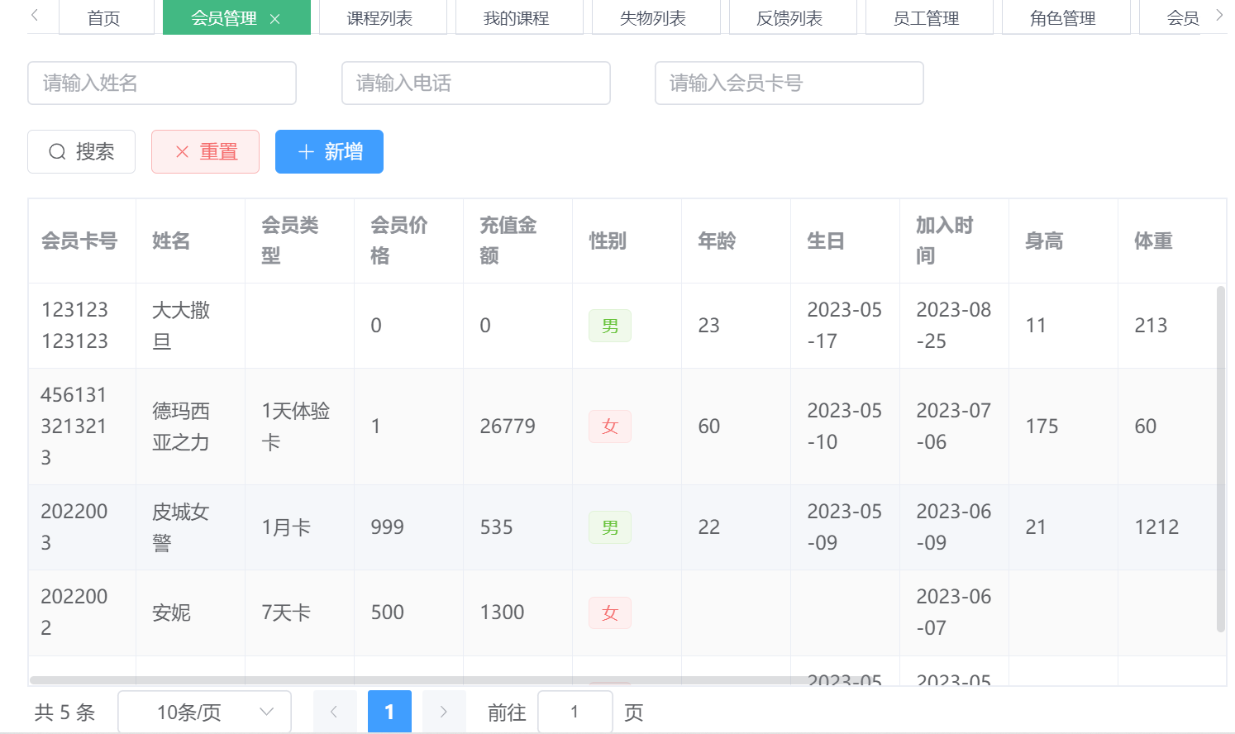
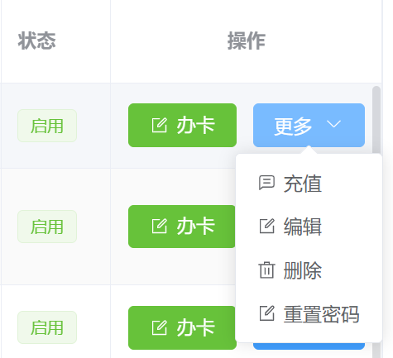
4.系统实现
会员管理页面
2.1样本采集处理
2.2代谢物提取
2.3代谢物检测
2.4数据预处理

Slide 12
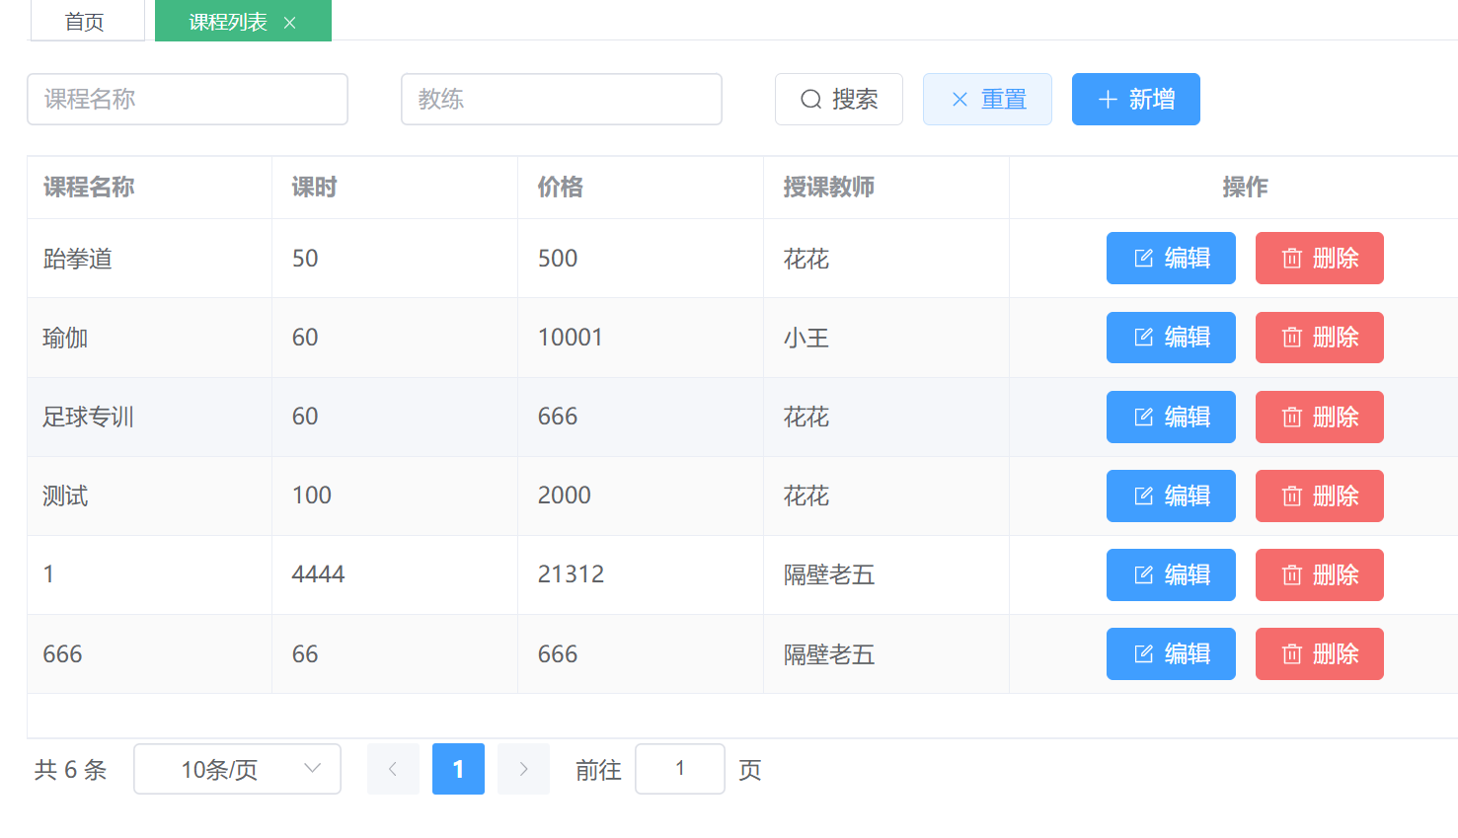
4.系统实现
课程管理
2.1样本采集处理
2.2代谢物提取
2.3代谢物检测
2.4数据预处理

Slide 13
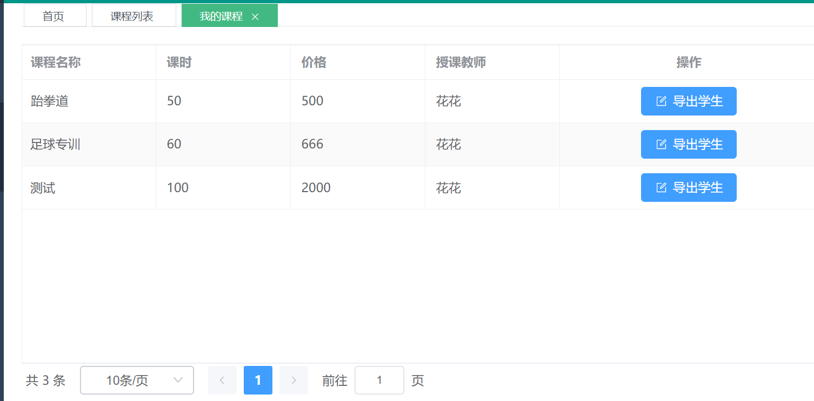
4.系统实现
教练导出学生
2.1样本采集处理
2.2代谢物提取
2.3代谢物检测
2.4数据预处理

Slide 14
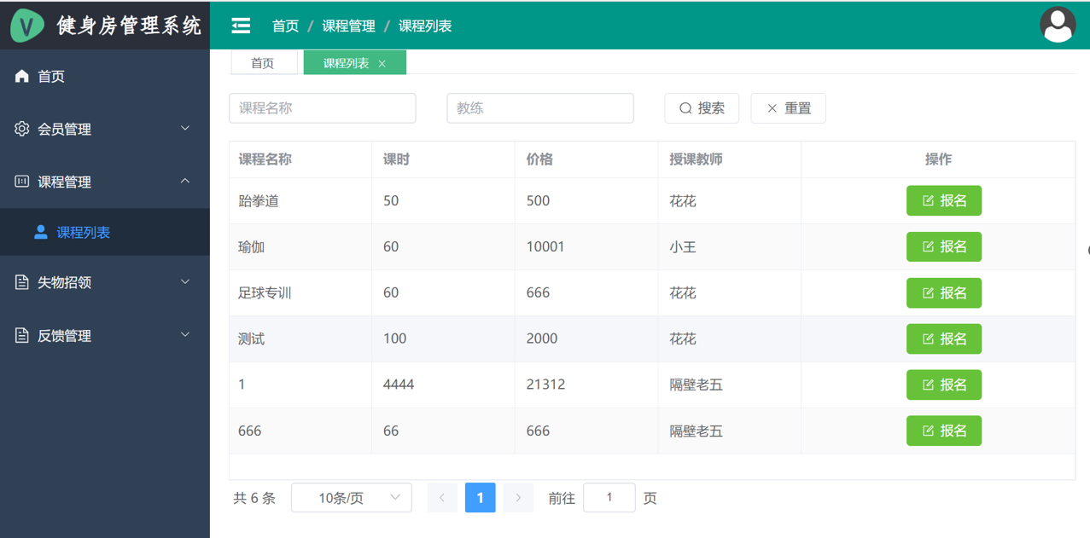
4.系统实现
会员报名课程
2.2代谢物提取
2.3代谢物检测
2.4数据预处理

Slide 15
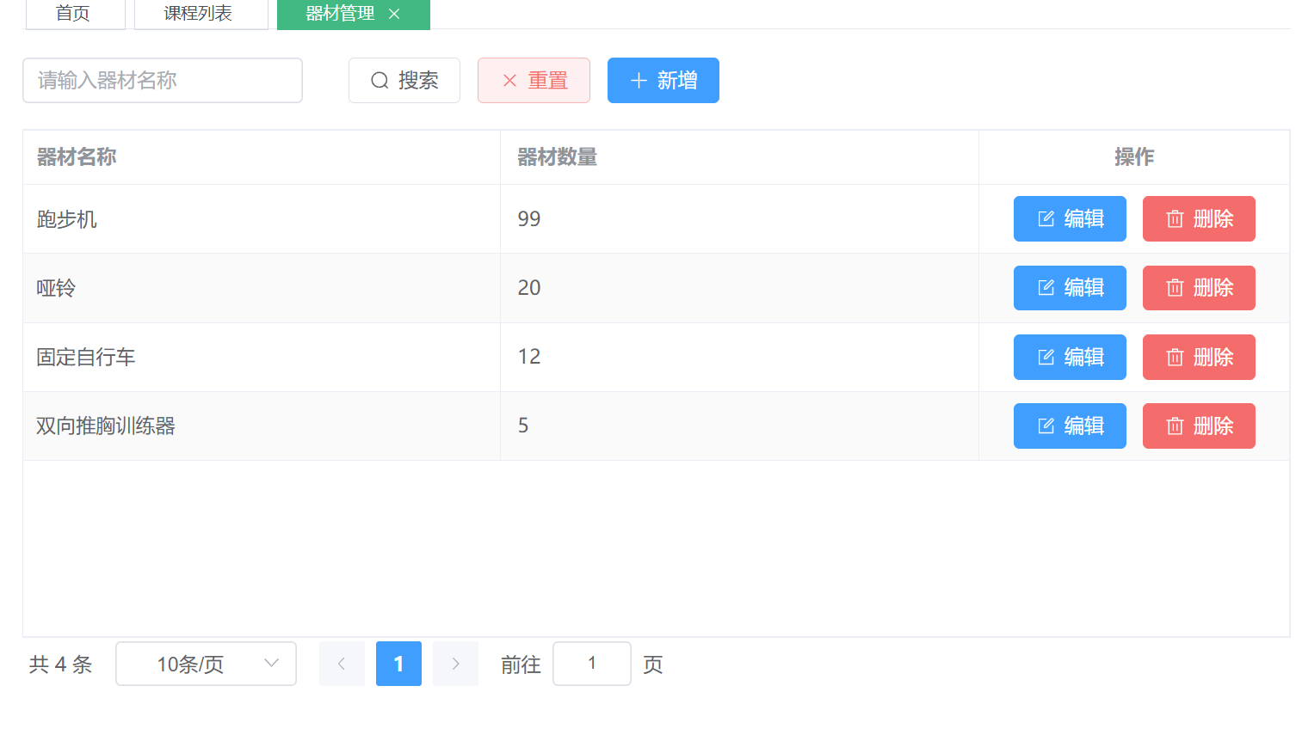
4.系统实现
器材管理
2.1样本采集处理
2.2代谢物提取
2.3代谢物检测
2.4数据预处理

Slide 16
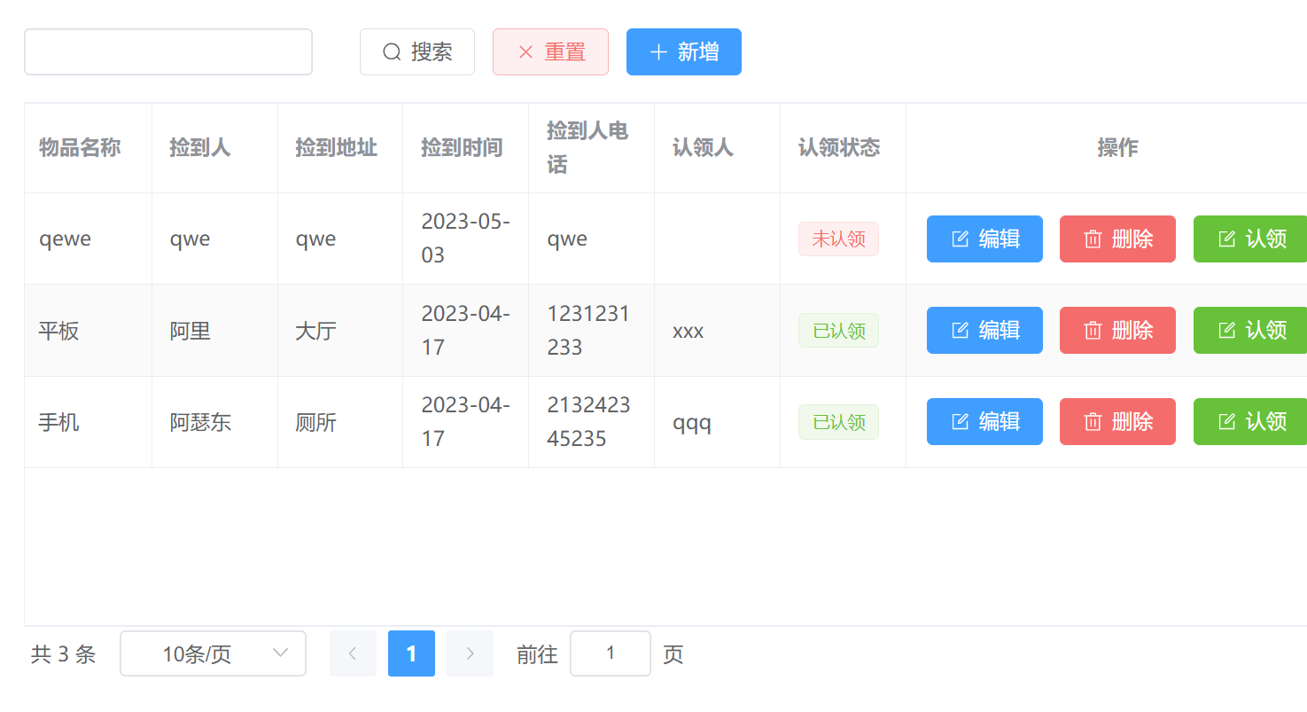
4.系统实现
失物招领
2.1样本采集处理
2.2代谢物提取
2.3代谢物检测
2.4数据预处理

Slide 17
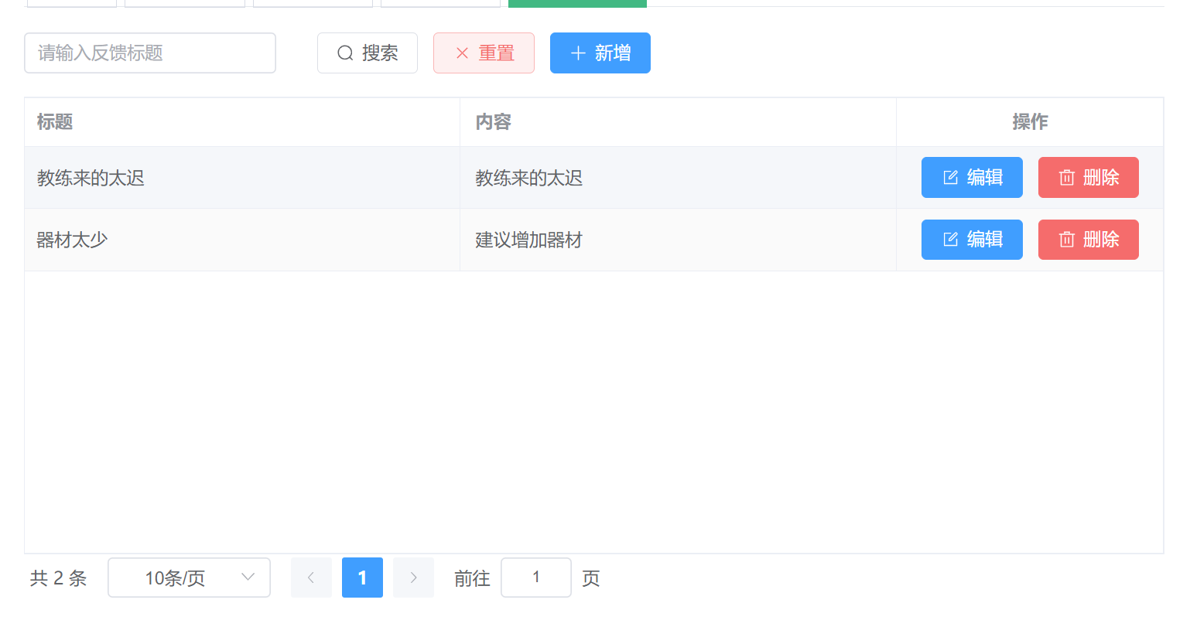
4.系统实现
反馈管理
2.2代谢物提取
2.3代谢物检测
2.4数据预处理

Slide 18
5.创新与不足
模块化设计：系统将不同的功能划分为不同的模块，能够让日常的维护以及往后功能扩展更加的容易。
数据实时更新：数据的访问和管理采用MyBatis Plus框架，实时更新数据，有效降低了数据传输的延迟。
创新
项目开发完成后没有部署到云服务器。
在会员管理模块开发当中，会员办卡的过期处理没有得到完善。
2.3代谢物检测
不足
2.4数据预处理

Slide 19
答辩完毕 谢谢观看
汇报人：郑芝琳

